Slide 1



Horizontal database scalling
Partie3: PostgreSQL
Start
Présentée par: Mohamed Ammaha
Encadrée par : M. Oussama AIT ALLA

Slide 2



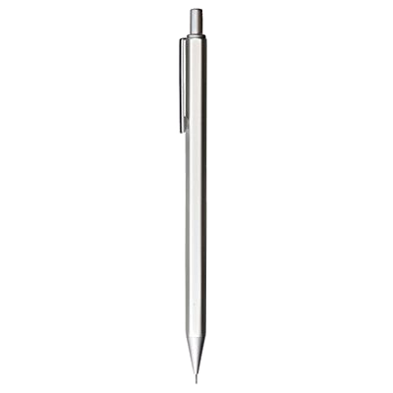
01
02
Patroni & PgBouncer
PG-Cluster
Architecture
Contenu
03
04
DBA
GitOps (CD)

Slide 3
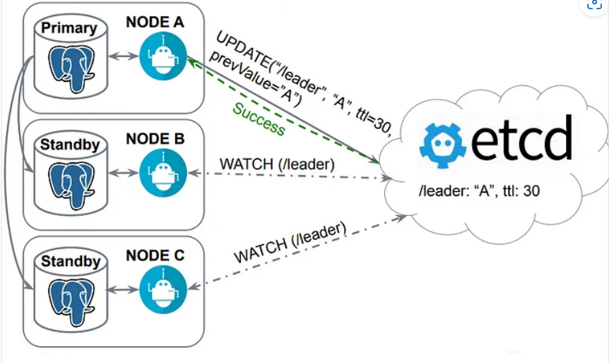
01 Patroni & PgBouncer
Patroni
Patroni: permet la réplication synchrone des données.
Gestion du cluster Postgres:
Initialisation : Configuration de Patroni sur chaque nœud, enregistrement dans etcd.
Élection du Leader : Patroni vérifie etcd pour un leader existant, sinon déclenche une élection.
Vérifications de Santé : Patroni surveille la santé de PostgreSQL et met à jour son statut dans etcd.
Failover Automatique : En cas de défaillance du leader, un nouveau est élu via etcd et la promotion d'une réplique.

Slide 4
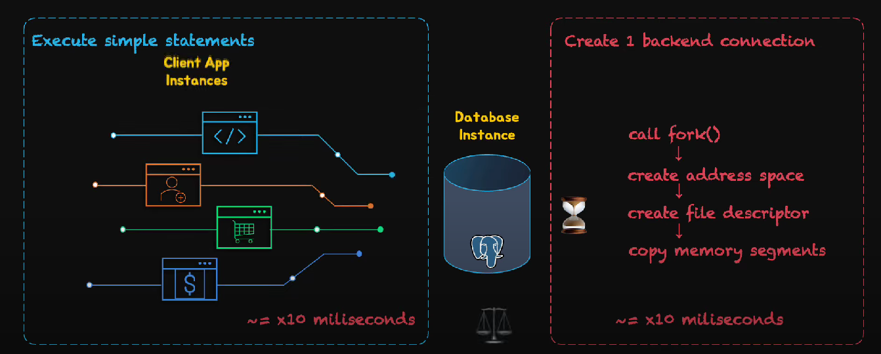
01 Patroni & PgBouncer
PgBouncer
La connexion à une base de données postgres nécessite:

Slide 5
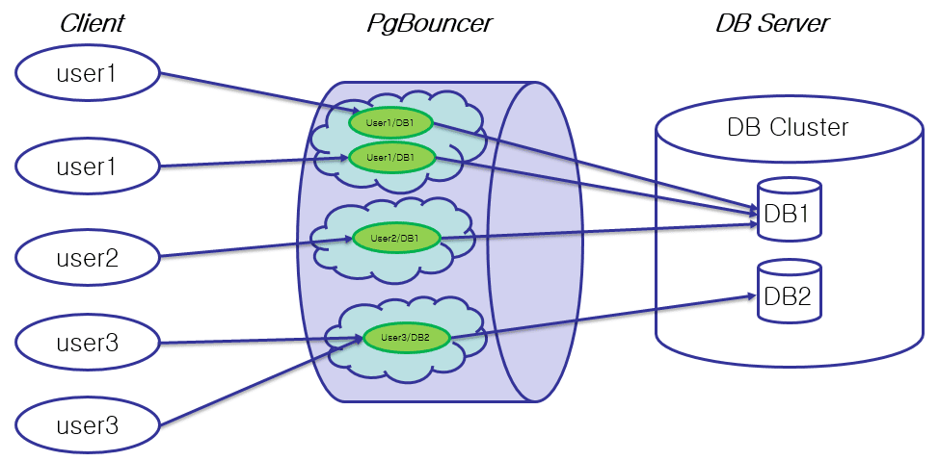
01 Patroni & PgBouncer
PgBouncer
Avec PgBouncer:
Authentification : PgBouncer effectue l'authentification des clients au nom du serveur PostgreSQL en vérifiant les informations d'identification.
Gestion des Connexions : Il maintient un pool de connexions vers PostgreSQL pour réduire la charge sur le serveur.
Retour de Connexion : PgBouncer cherche d'abord une connexion mise en cache, sinon il en crée une nouvelle selon les restrictions de configuration.
Mode de Pooling : Selon le mode de pooling configuré (session, transaction ou statement), PgBouncer retourne la connexion au pool au bon moment.

Slide 6
01 Patroni & PgBouncer
PgBouncer
Benchmarking: Avant et après l'utilisation de PgBouncer.
Nombre de connections =500 | Avant | après
TPS | 46.5 | 60.7
Latency | 10.75s | 8sec

Slide 7
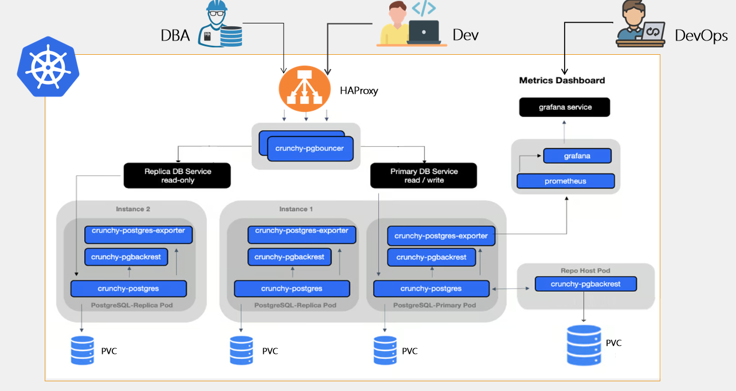
02 PG-Cluster Architecture
1 master node
2 Worker nodes
8GB+ RAM/node
4 vCPUs/node

Slide 8
03 DBA
Qui est le DBA dans notre cas d'utilisation et comment peut-il gérer la base de données ?
DBA est le même l'ingénieur DevOps.
Utiliser la méthodologie GitOps et personnaliser le cluster à l'aide de Kustomize.

Slide 9





04 GitOps (CD)
Pourquoi GitOps?
simplifie les déploiements grâce à l'automatisation depuis Git, garantit une traçabilité totale des modifications et renforce la sécurité des déploiements.
Sync
Deploy With Kustomize
Pull Request
DevOps

Slide 10
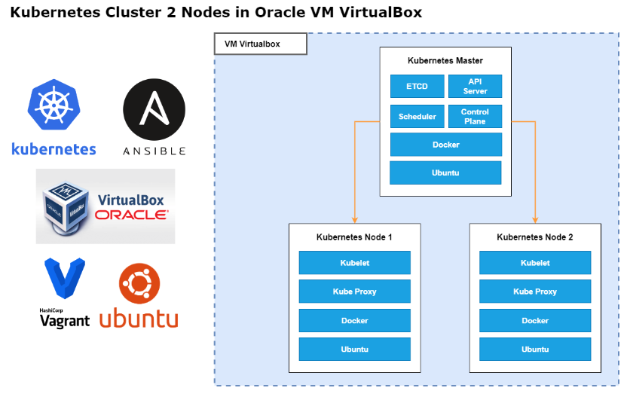
04 GitOps (CD)
Architecture de développement

Slide 11


Thanks
for your Attention

